Slide 1
Polní plodiny
Vypracovala: Mgr. Alžběta Pelcová

Slide 2
Užitkové rostliny Vzpomeneš si jak je dělíme?
Zelenina
Ovocné keře a stromy
Polní plodiny

Slide 3
Polní plodiny dělíme
Obilniny (pšenice, žito)
Okopaniny (brambor, řepa cukrovka)
Luskoviny (fazol, čočka)
Pícniny (jetel, vojtěška)
Olejniny (slunečnice, olejka)
Textilní plodiny (len)

Slide 4
Obilniny
pěstujeme je pro jejich obilky
odtud název obilniny
z obilek pšenice a žita → mouka
z ječmene → slad → pivo
oves → např. ovesné vločky

Slide 5
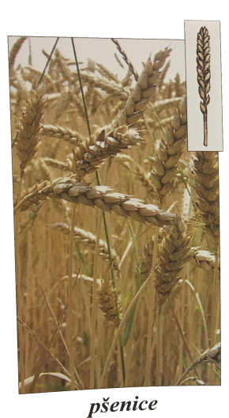
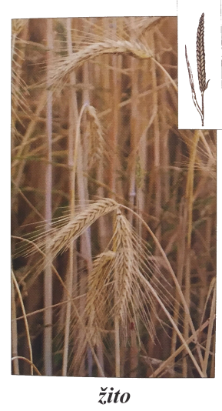
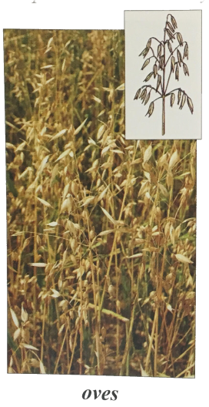
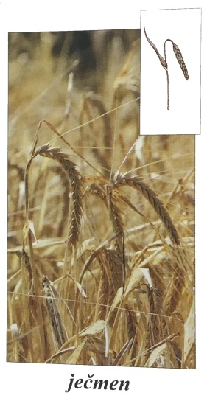
Obilniny

Slide 6
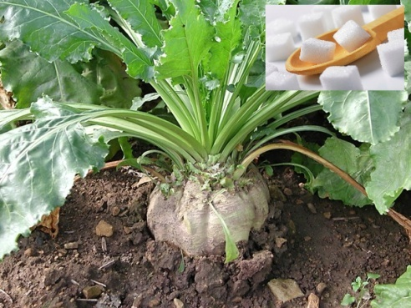
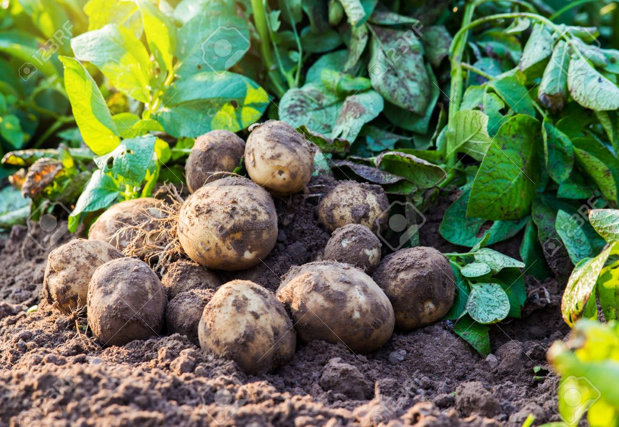
Okopaniny
lilek brambor → hlíza brambory
řepa cukrovka → cukr

Slide 7
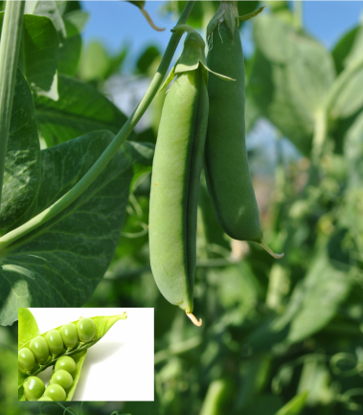
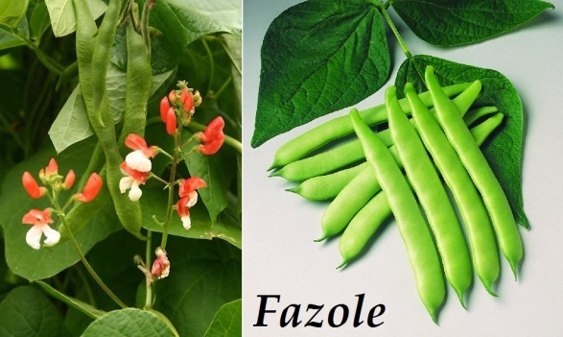
Luskoviny
plodem luskovin je lusk
pěstujeme je pro semena → luštěniny
Hrášek

Slide 8
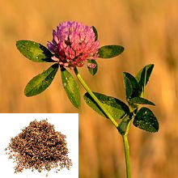
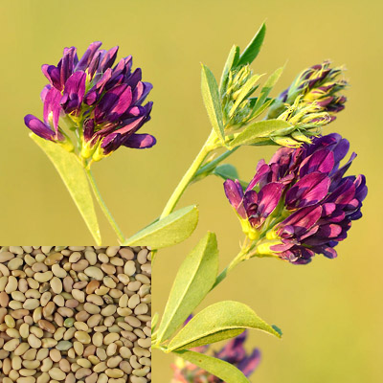
Pícniny
používají se ke krmení hospodářských zvířat
VOJTĚŠKA
JETEL

Slide 9
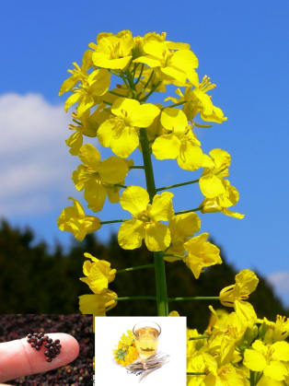
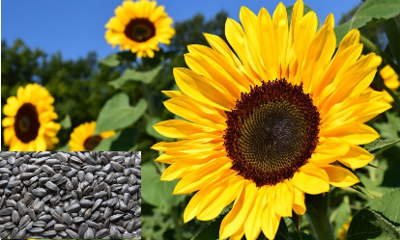
Olejniny
z jejich semen se získává olej
SLUNEČNICE
ŘEPKA OLEJKA

Slide 10
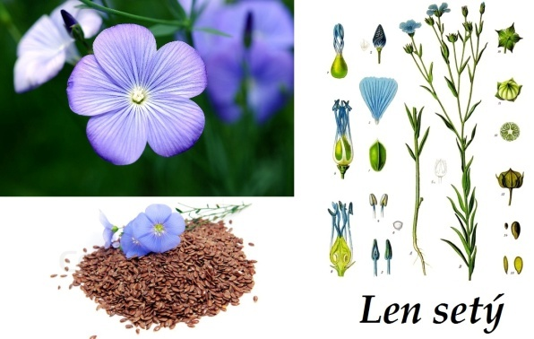
Textilní plodiny
pěstujeme je pro výrobu látek → oblečení

Slide 11
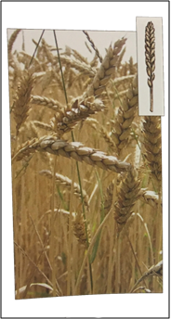
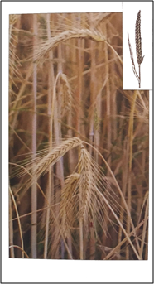
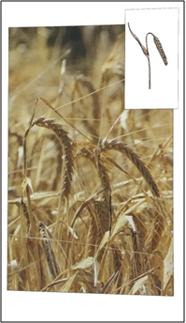
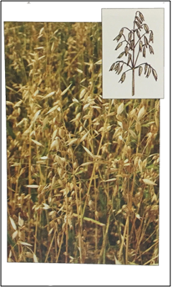
Vyzkoušej si ☺ Dokážeš pojmenovat tyto rostliny?
ŽITO
OVES
PŠENICE
JEČMEN

Slide 12
Víš do jaké skupiny tyto rostliny patřily?
OBILOVINY

Slide 13
Vyzkoušej si ☺ Je pojmenování správně?
BRAMBORY
ŘEPA CUKROVKA

Slide 14
Víš do jaké skupiny tyto rostliny patřily?
OKOPANINY

Slide 15
Vyjmenuj, co nejvíc luskovin (luštěnin) znáš ☺

Slide 16
Vyzkoušej si ☺ Je pojmenování správně?
VOJTĚŠKA
JETEL

Slide 17
Víš do jaké skupiny tyto rostliny patřily?
PÍCNINY

Slide 18
Vzpomeneš si, z čeho vyrábíme olej?
Slunečnice
Řepka olejka

Slide 19
Jak této skupině říkáme?
OLEJNINY

Slide 20
Vzpomeneš si na skupinu, kterou jsme ještě nezopakovali?
TEXTILNÍ PLODINY

Slide 21
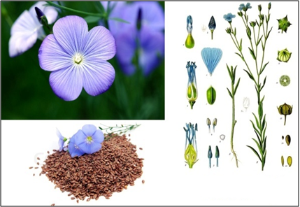
Jak se jmenuje tato rostlina?
N
E
S
Ý
E
T
L

Slide 22
Otevři si školní sešit.
Pokračuj v zápisu – viz
příloha.

Slide 23
Jste ŠIKULOVÉ!

